Slide 1


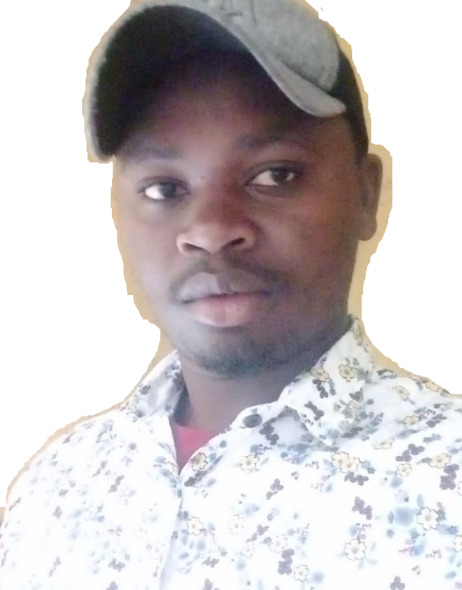
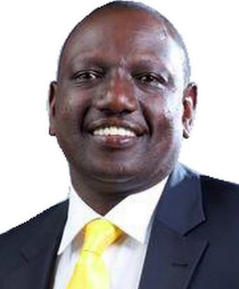
OTE
FOR
Ephantus Maina Njuguna
aka
#UDA
De Richie
Mca Njiru ward 2022
#Kazi ni Kazi

